Slide 1
視窗程式設計 104-1
姓名：邱頎夫
學號：103021045
指導老師：周永振
日期：2015, 10/05 – 10/11

Slide 2
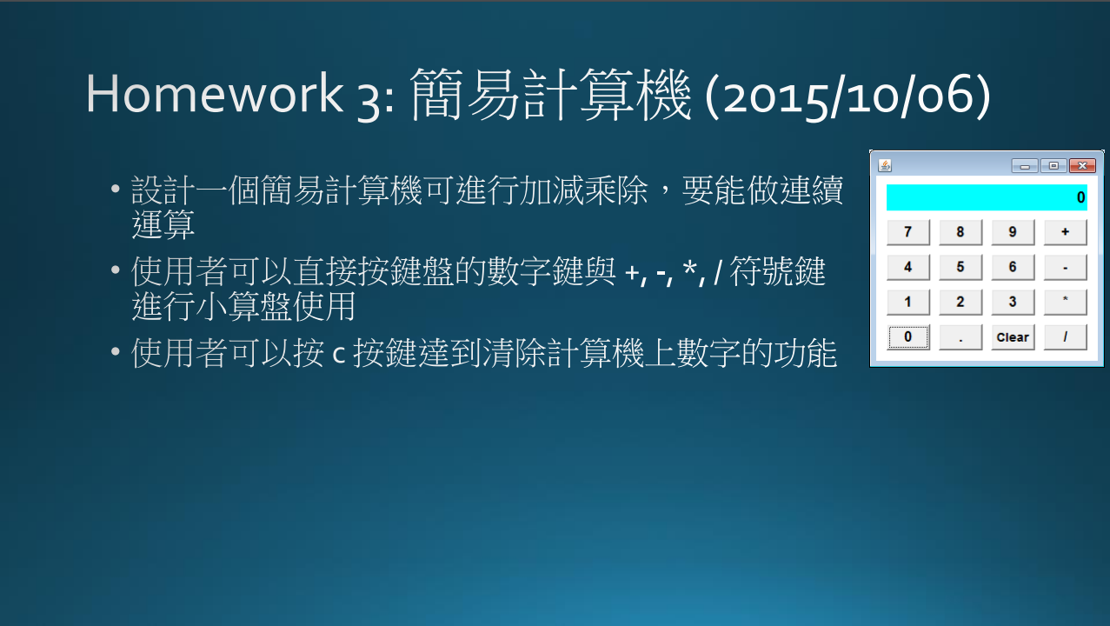
題目 Question

Slide 3
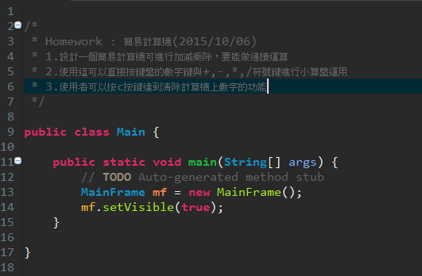
程式碼 Java Code
建立 MainFrame 物件
設定 MainFrame 為 可視

Slide 4
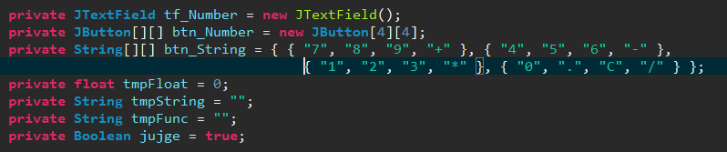
程式碼 Java Code
會用到的 TestField 物件 建立
會用到的 Button 物件 建立
會用到的 String 物件陣列 建立
用在”判斷”的物件 建立

Slide 5
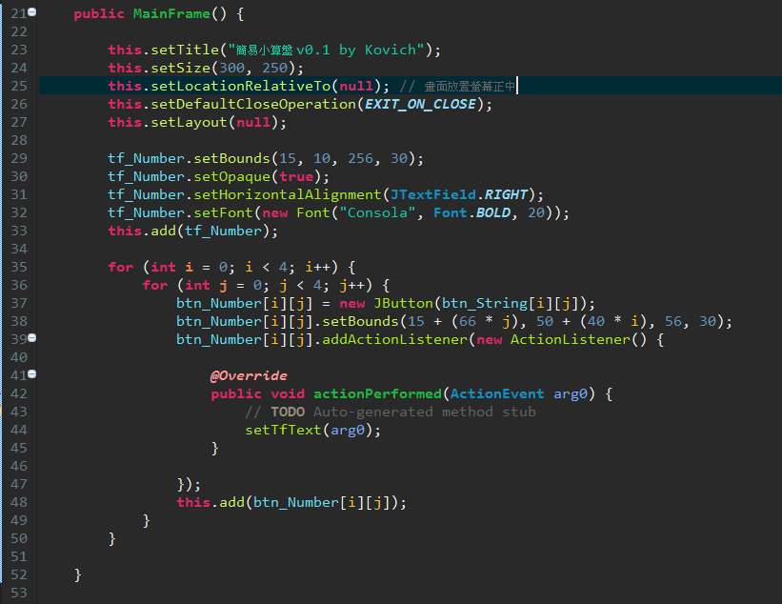
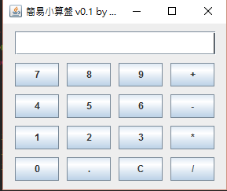
程式碼 Java Code
視窗框架的種種設定。
用for迴圈將Button中的功能還有Text值寫入。結果如下：

Slide 6
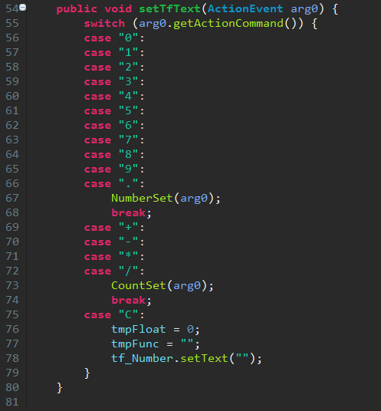
程式碼 Java Code
視窗中設定TextField Text的Function，由物件的方式把整個Button的事件導進來。
而ActionEvent中有一個欄位[cmd]是Button的標籤(Text)，又有一個Function是
ActionEvent.getActionCommend()
由這個Function可以得到標籤(Text)值，進而得到相對應的按鈕按下去所要執行的動作。
其中，數字0~9跟 . 的功能相同所以不做break，直接讓他滑到 . 的地方將剛剛導進來的ActionEvent再導去其他Function，進而達到目的。

Slide 7
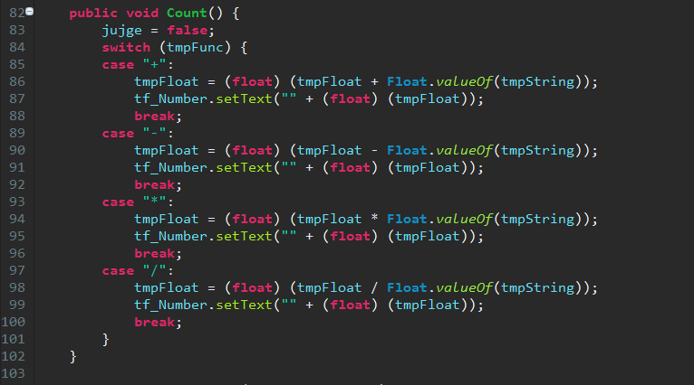
程式碼 Java Code
視窗中做計算的Function，由tmpFunc得到上一個步驟是按下(+,-,*,/)，再用switch/case 取得需要用哪一個符號做運算。

Slide 8
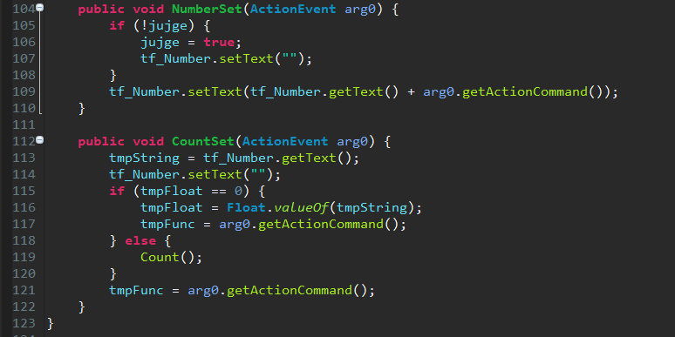
程式碼 Java Code
NumberSet(ActionEvent arg0)
將上述Function中的ActionEvent導進來後，再根據是否為接續數字做更動，若不為接續數字，則先將TextField設定為空白。
CountSet(ActionEvent arg0)
將上述Function中的ActionEvent導進來後，再根據是為(+,-,*,/)而做後續的計算。

Slide 9
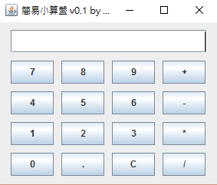
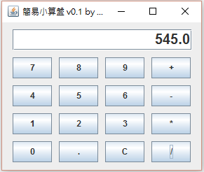
結果 Demo
530+15 = 545

Slide 10
結束

